Slide 1


Нагрев ионосферы радиоизлучением наземных установок в диапазонах средних и длинных волн
Д.С. Котик, В.А. Яшнов², А.В. Рябов,
НИРФИ ННГУ им. Н.И. Лобачевского

Slide 2
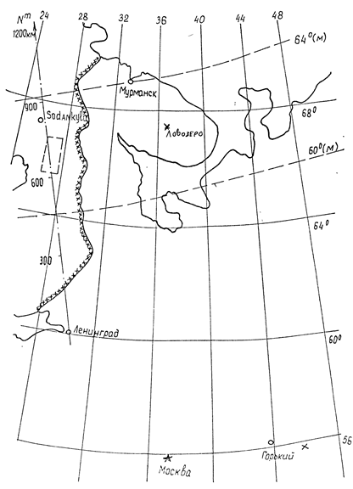
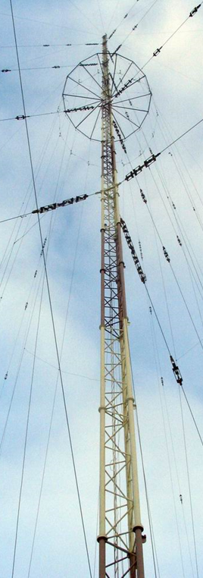
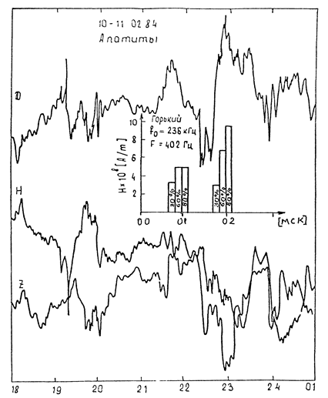
Long waves
Experiments on the generation of VLF signals on the radio "Comintern" in 1989-1990 at a frequency of 236 kHz (P = 2 MW)
1300 км
1000 км
Последний эксперимент проведенный в СССР

Slide 3
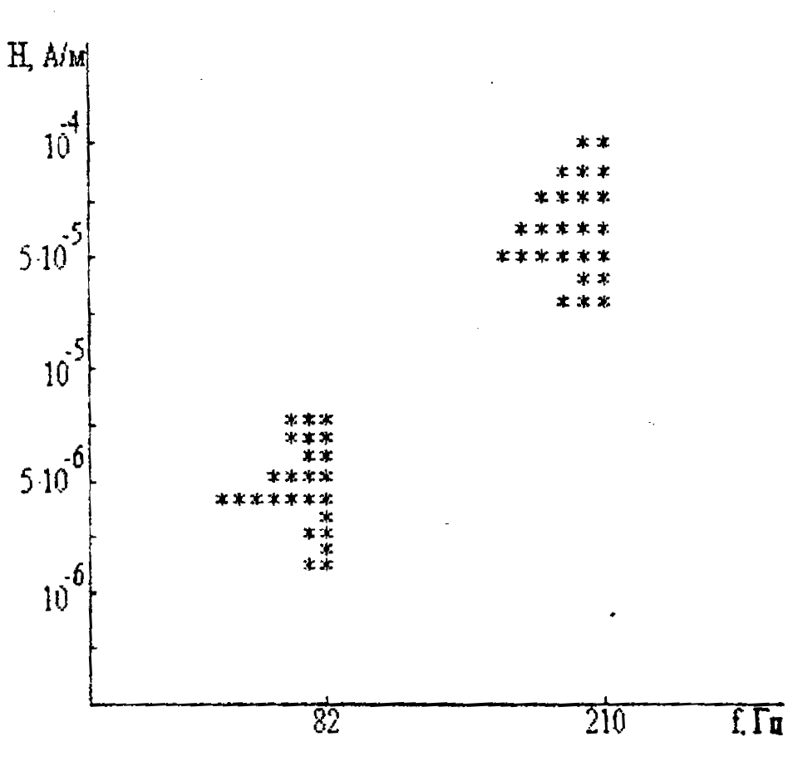
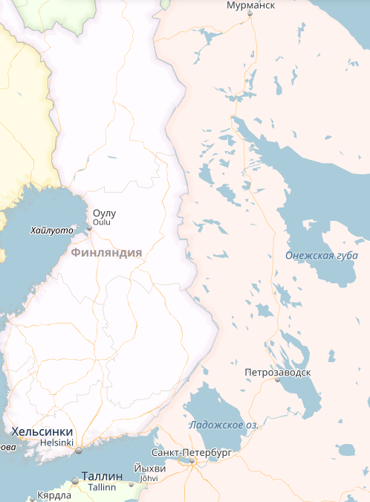
Эксперимент с нагревом на частоте 236 кГц
(белые ночи, июнь 1990 г.)
ДВ диапазон
1200 км
400 км
Напряженность магнитного поля сигнала СНЧ от ионосферного источника ( *- число реализаций) была достаточной для эффективного подавления информационного сигнала от наземного источника.
Желательно возобновить подобные эксперименты на радиоцентре близ г. Черняховска (если он еще уцелел) в СВ диапазоне на частотах 1-1,5 МГц.

Slide 4


По Ленинграду дано значение поля на удалении 400 км, по остальным стендам – данные на удалении в десятки километров.

Slide 5
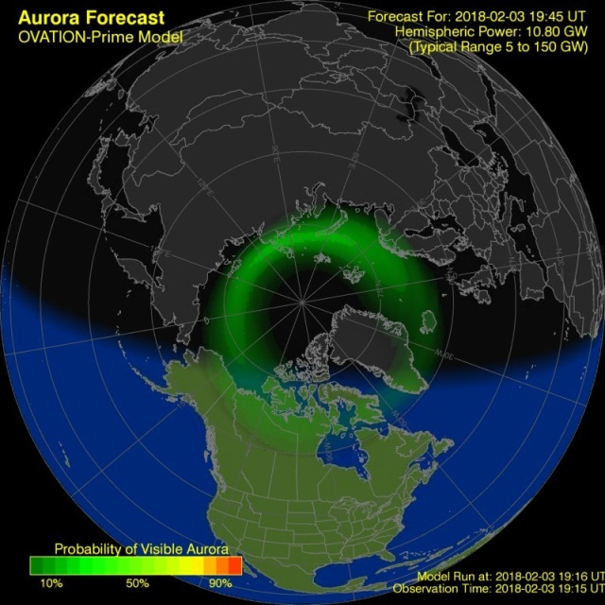
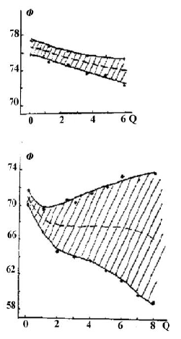
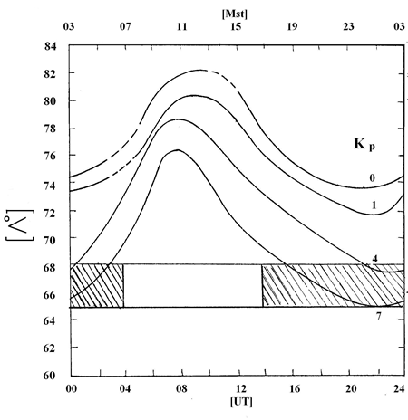
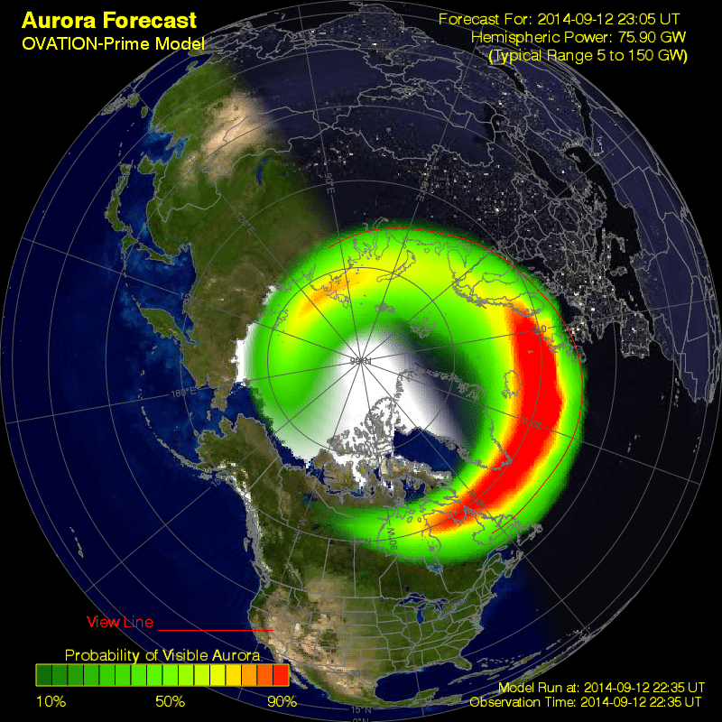
Овал сияний
В эффекте генерации СНЧ сигнала в случае слабого возмущения "работает" 0,13 часть излученной мощности, а в случае сильного - 0,2 Р , (130 кВт и 200 кВт соответственно).
Интерпретация
день
ночь
Широта Мурманска

Slide 6
Постановка и решение задачи

Slide 7
Постановка и решение задачи
Расчеты проведены с использованием стандартных моделей ионосферы IRI-2016, атмосферы – NRLMSISE00 и геомагнитного поля – JGRF [https://ccmc.gsfc.nasa.gov/pub/modelweb/].

Slide 8
Постановка и решение задачи
z
Электромагнитное поле в атмосфере
y
Электромагнитное поле в ионосфере

Slide 9


Slide 10
Постановка и решение задачи

Slide 11
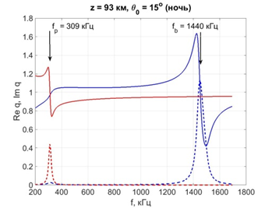
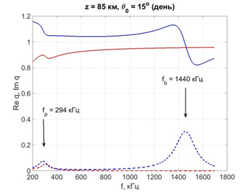
Частотные зависимости вертикальной составляющей векторов волновой нормали 𝑞_1,2 на высоте 90 км для ночных и дневных условий.
Линии красного цвета относятся к о-волне, синего – к х-волне. Сплошными линиями изображены вещественные части q1,2, пунктирными – мнимые. Видно наличие резонансов на плазменной частоте для О-моды и на гирочастоте – для
Х-моды.

Slide 12
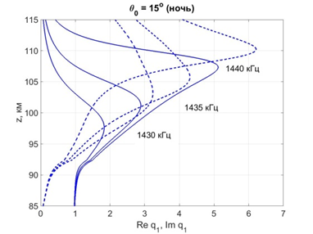
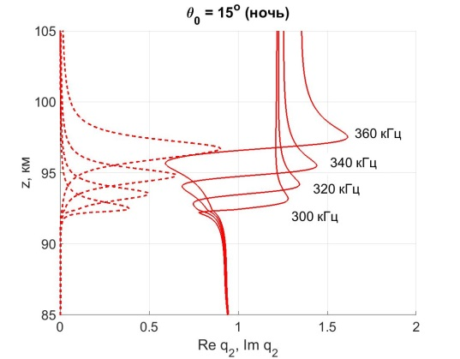
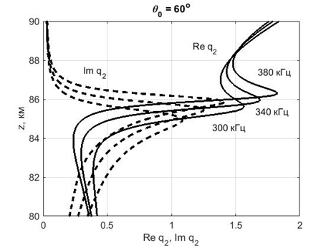
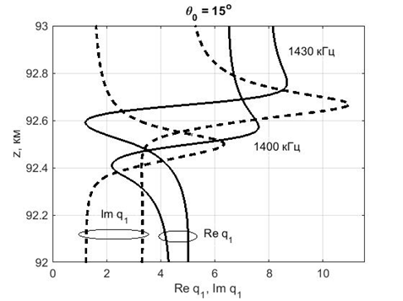

Высотные профили $q_{1,2}$ для ряда близких частот (показано изменение высоты резонансных областей в зависимости от частоты
день
день

Slide 13
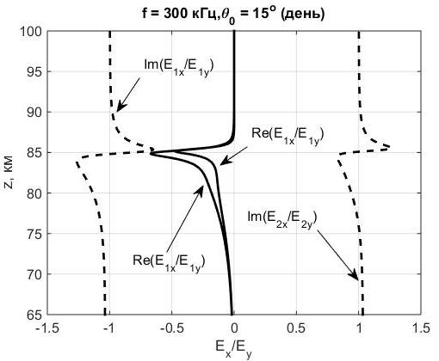
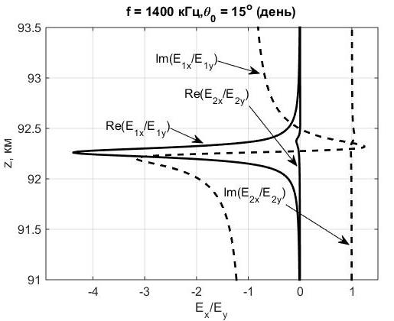
Поляризация

Slide 14
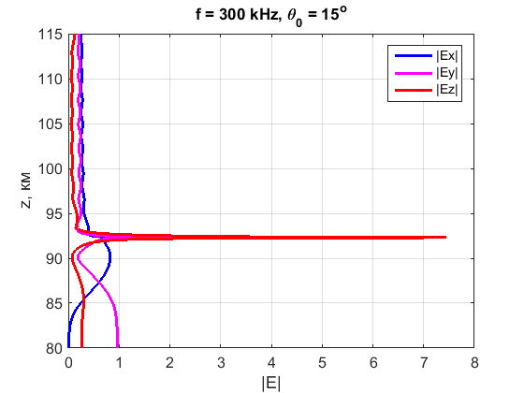
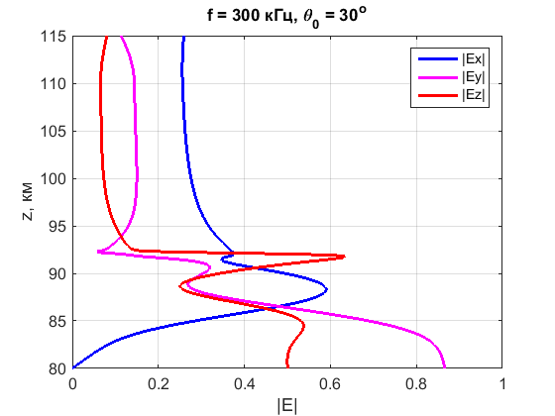
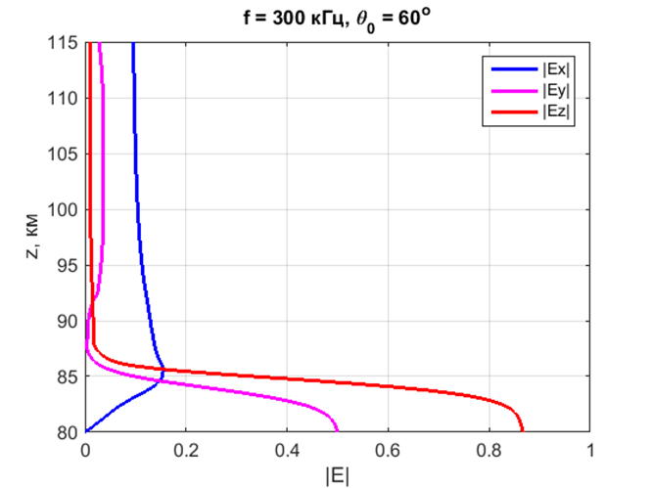
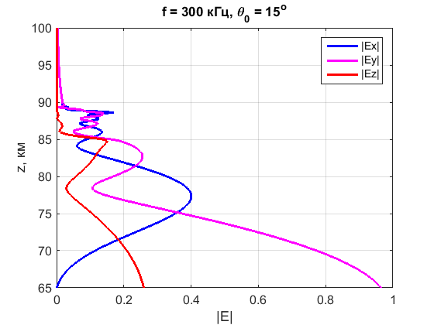
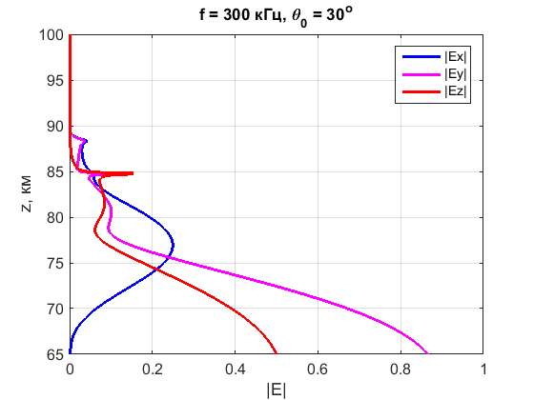
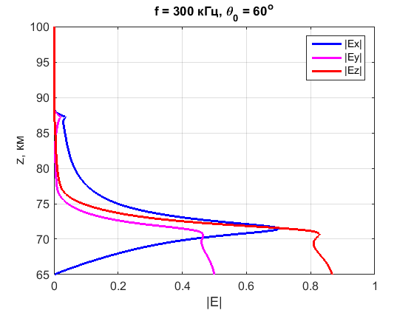
Зависимость компонент электрического поля от высоты,
300 кГц (ночь – верхняя панель, день – нижняя)

Slide 15
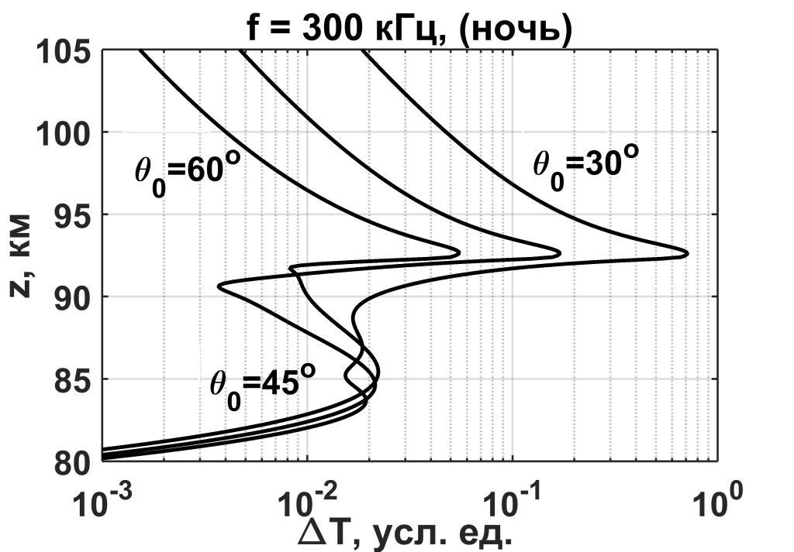
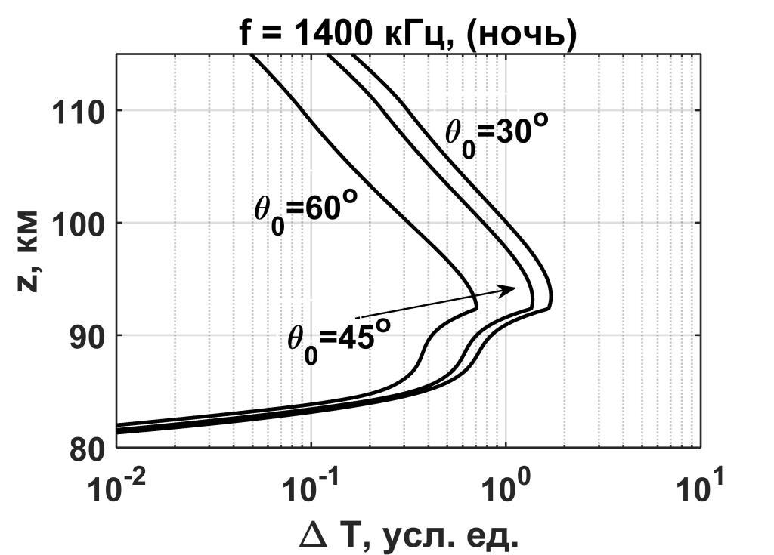
Нагрев ионосферы

Slide 16
Выводы
Рассчитаны зависимости коэффициентов трансформации в обыкновенную и необыкновенную волну от частоты и угла падения на нижнюю границу ионосферы линейно поляризованной ТМ-волны. Показано, что коэффициенты сильно зависят от угла падения и незначительно изменяются с изменением частоты.
Исследовано резонансное поведение вертикальной составляющей вектора волновой нормали обыкновенной волны в области высот, где частота волны близка к локальному значению плазменной частоты, и необыкновенной волны - в области гирорезонанса.
Определена высотная зависимость амплитуды электрического поля каждой нормальной волны и суммарного электрического поля для дневных и ночных условий и различных углов падения волны накачки на ионосферу. Определены области высот, где амплитуда поля достаточно велика для развития нелинейных эффектов.
Найденные зависимости возмущения температуры электронов в условиях резонансов от угла падения волны накачки на ионосферу показывают различие для волны 300 кГц и 1400 кГц. Также очевидно, что гирочастотный нагрев примерно на порядок эффективней нагрева на длинных волнах в условиях плазменного резонанса.

Slide 17
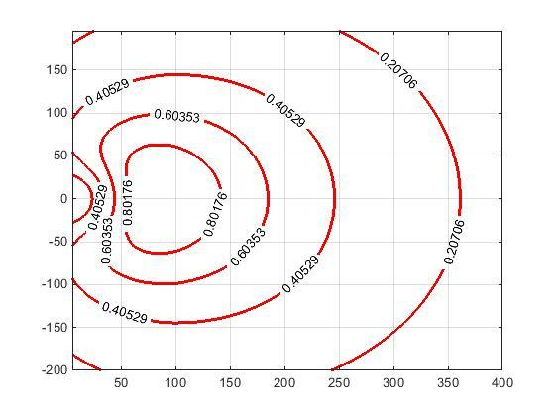
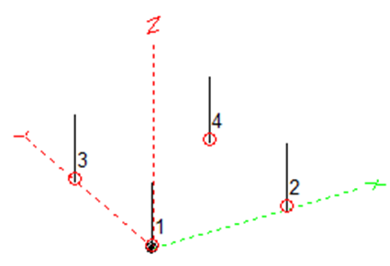
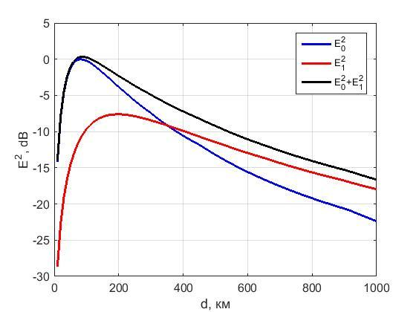
Система из 4-х диполей
Приожэения

Slide 18
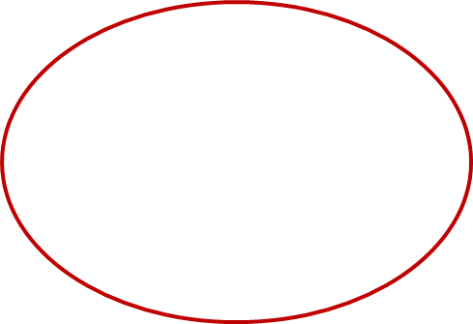
Макет на базе УНУ СУРА (1-й этап)
Макет

Slide 19
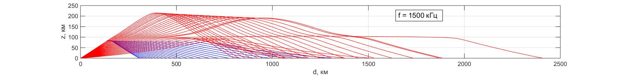
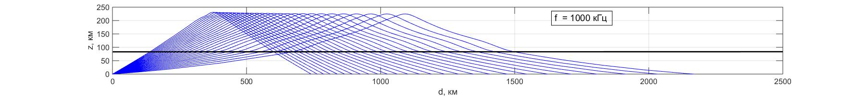
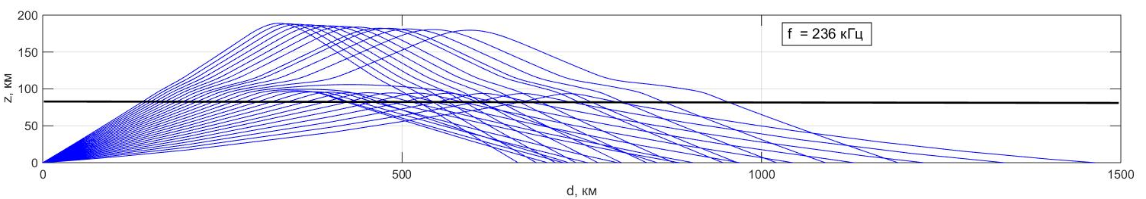
Лучевые траектории в СВ/ДВ диапазонах, задачи
Преимущества СВ/ДВ диапазонов
Полярная электроструя

Slide 20
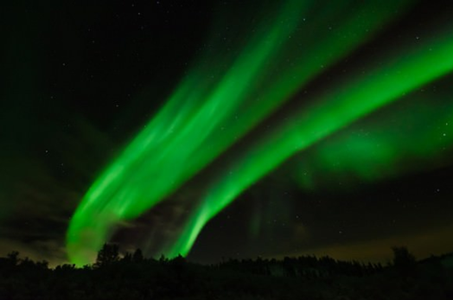
Спасибо за внимание

